Slide 1
Перелётные птицы
Внеклассное занятие
по окружающему миру
в начальной школе
Автор:учитель начальных классов ГБОУ СОШ№2090 Храмова О.А.
Notes:
1

Slide 2
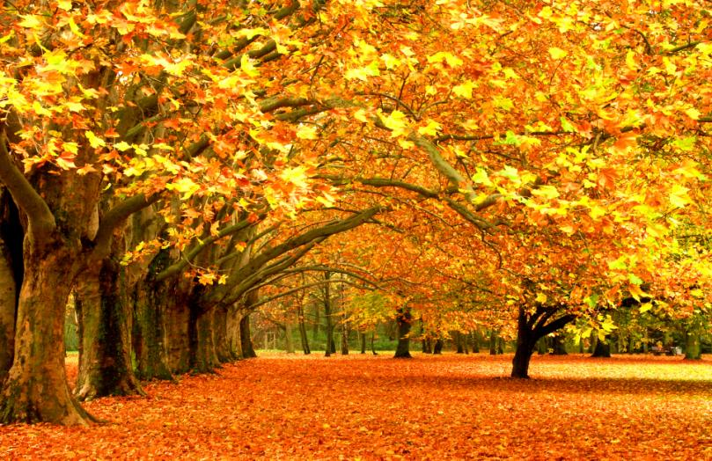
Наступила осень
Notes:
2

Slide 3
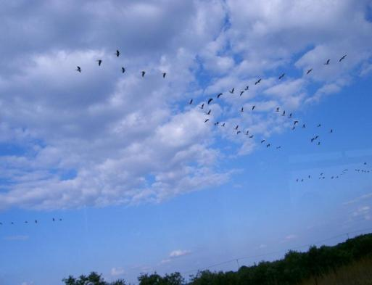
Перелётные птицы
Зимой многие птицы не смогут найти себе пищи.
Поэтому они вынуждены осенью улетать туда, где будет тепло и много еды:
насекомых, плоти, ягод, семян.
Notes:
3

Slide 4
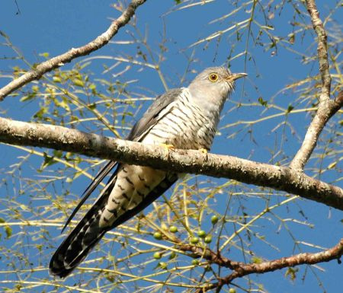
Кукушка
Notes:
4

Slide 5
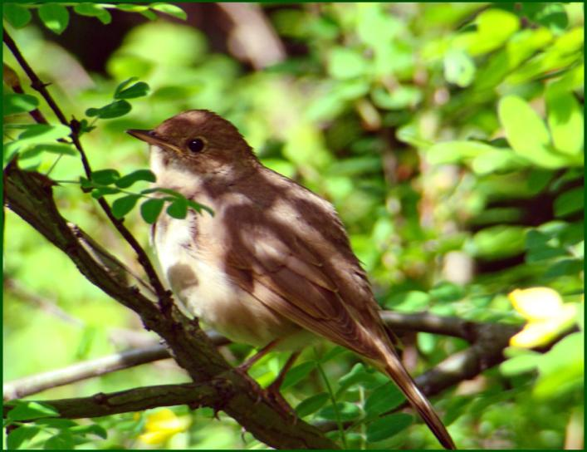
Соловей
Notes:
5

Slide 6
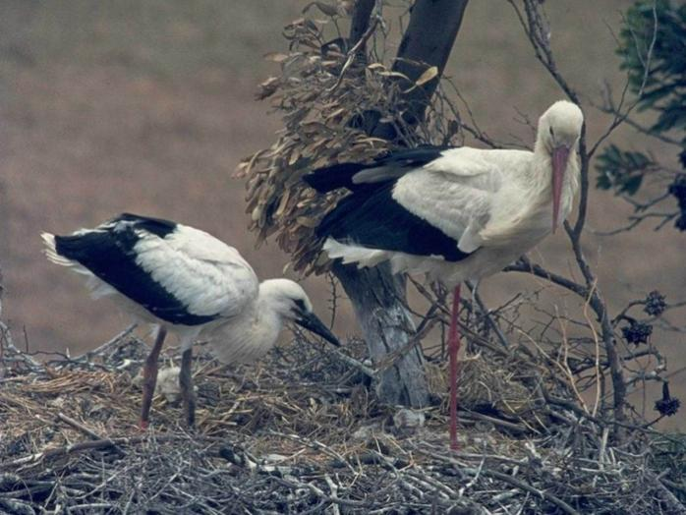
Аист
Notes:
6

Slide 7
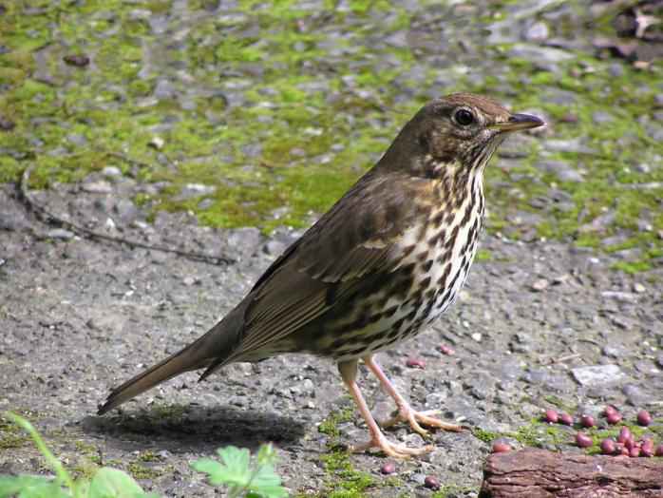
Дрозд
Notes:
7

Slide 8
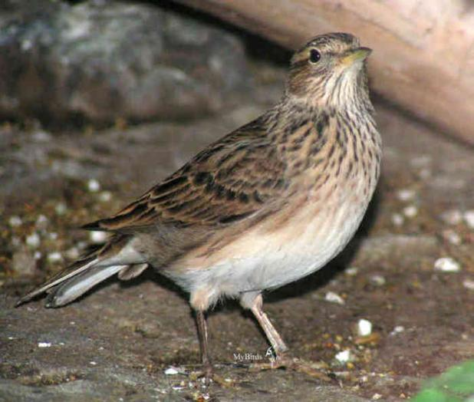
Жаворонок
Notes:
8

Slide 9
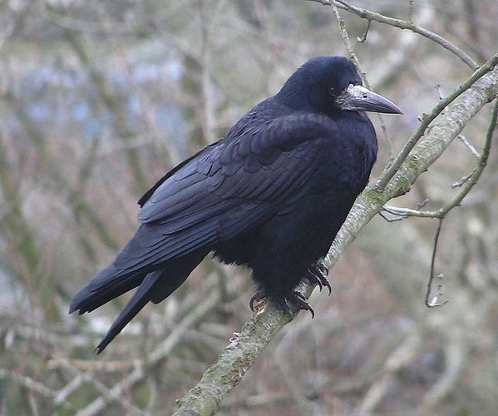
Грач
Notes:
9

Slide 10
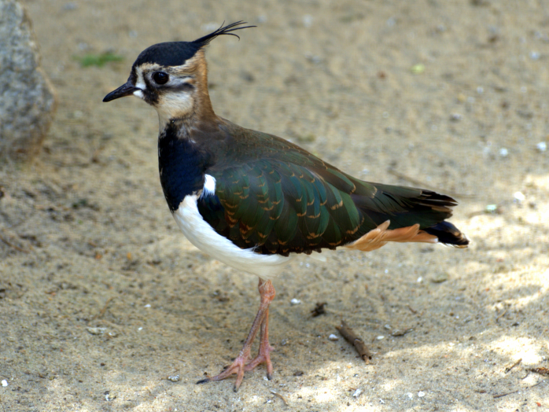
Чибис
Notes:
10

Slide 11
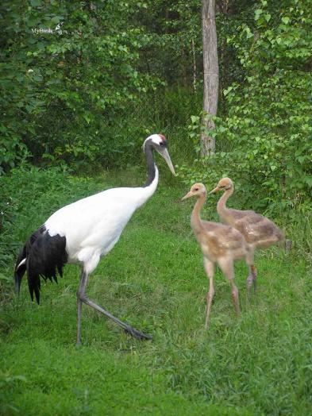
Журавль
Notes:
11

Slide 12
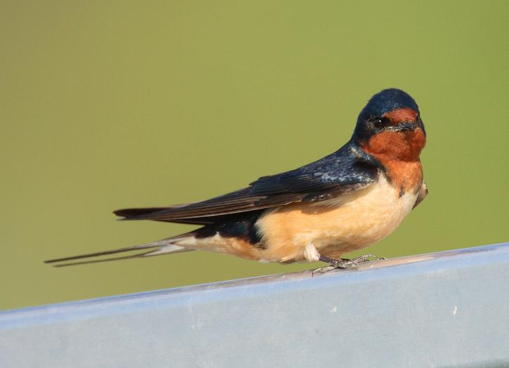
Ласточка
Notes:
12

Slide 13
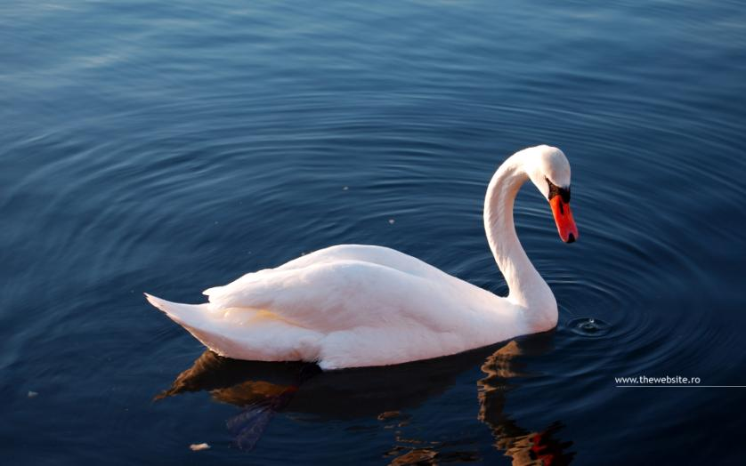
Лебедь
Notes:
13

Slide 14
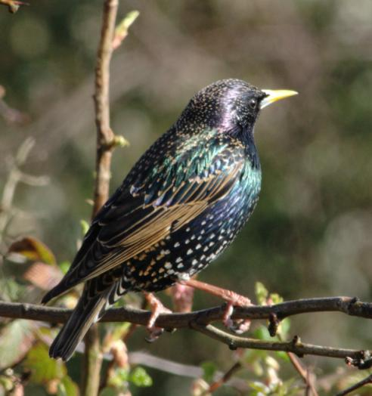
Скворец
Notes:
14

Slide 15
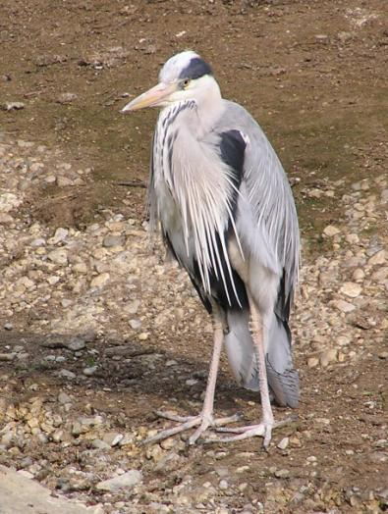
Цапля
Notes:
15

Slide 16
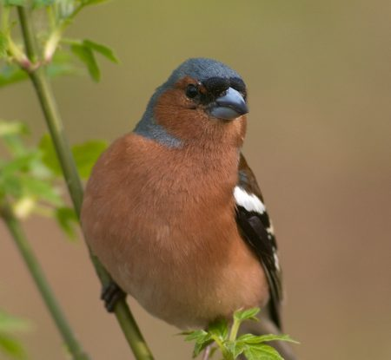
Зяблик
Notes:
16

Slide 17
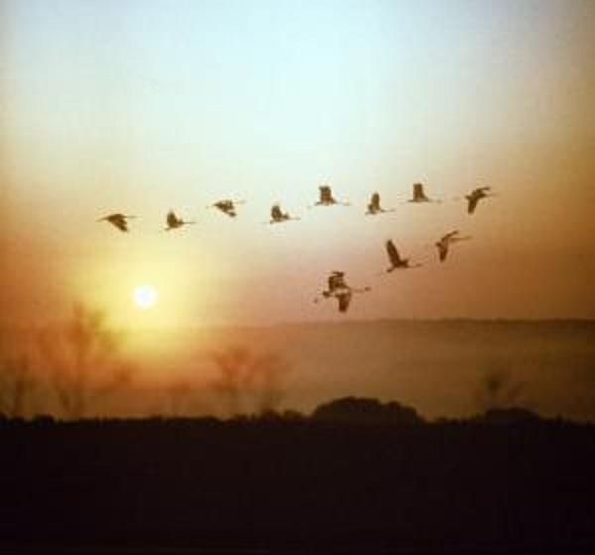
«Счастливого полёта, птицы! Возвращайтесь к нам весной!»
Notes:
17

